Slide 1
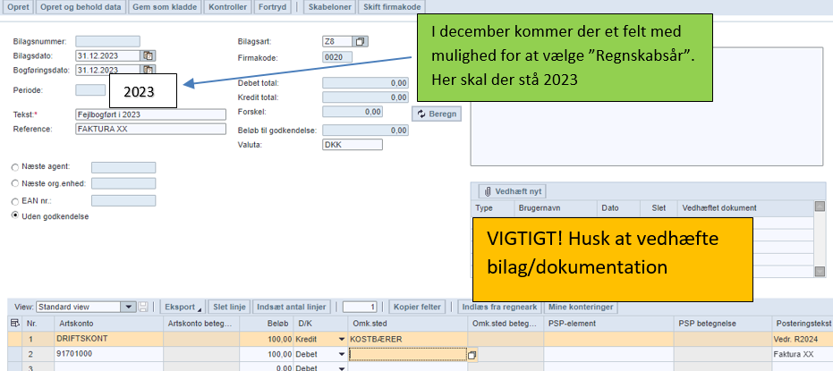
Økonomi ERFA 2023 -Eksempler på omposteringer
Udgift der er bogført i dec. 2023, men som skulle have været bogført i 2024. 2 bilag: Ét der posterer det væk fraR2023 og ét der posterer det korrekt i 2024 (supplementspostering)
Omposteringsbilag 1 (2):

Slide 2
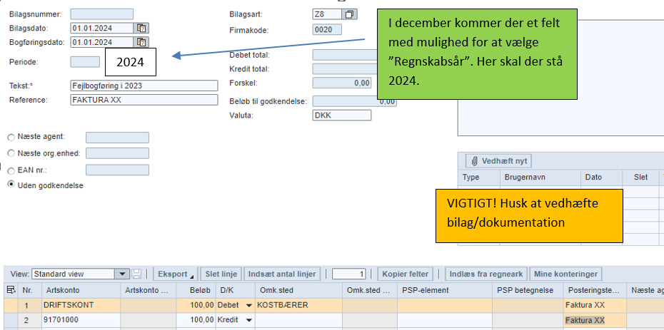
Økonomi ERFA 2023 -Eksempler på omposteringer
Omposteringsbilag 2(2)

Slide 3
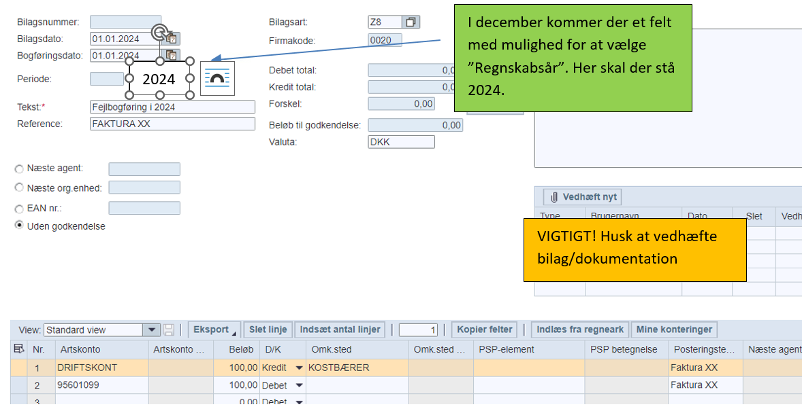
Økonomi ERFA 2023 -Eksempler på omposteringer
Udgift der er bogført i jan 2024 (R2024), men som skulle have været bogført i R2023.
2 bilag: Ét der omposterer i 2024 og ét der posterer det korrekt ind i R2023 (supplementspostering)

Slide 4
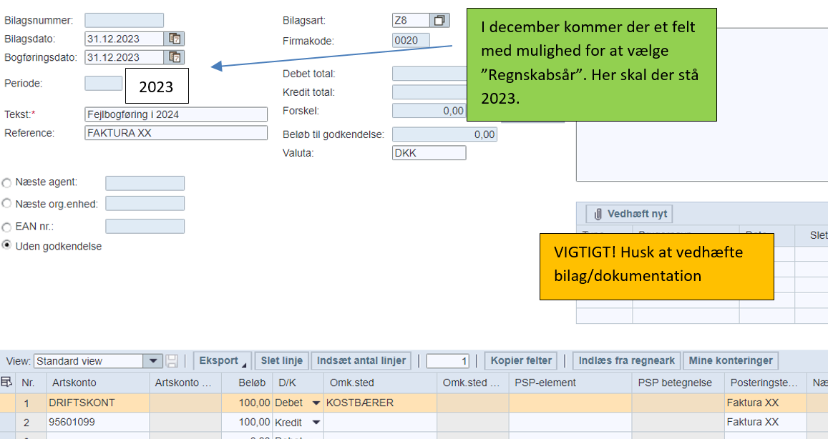
Økonomi ERFA 2023 -Eksempler på omposteringer
Omposteringbilag 2(2)

Slide 5
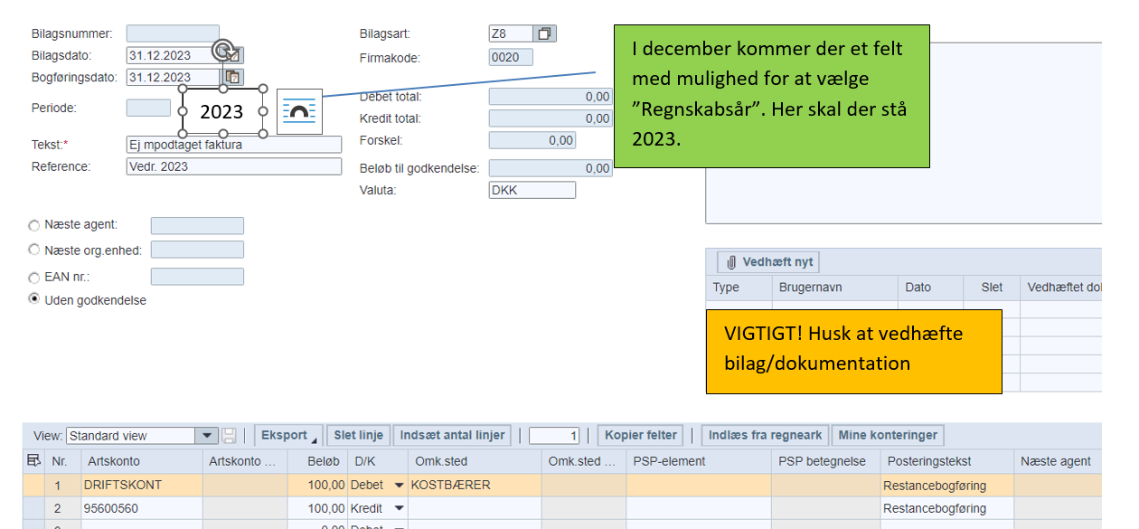
Økonomi ERFA 2023 -Eksempler på omposteringer
Eksempel på restancebogføring (udgifter) - Vi har bestilt og modtaget en vare/ydelse, som skal på R23, men får først fakturaen i 2024. To omposteringsbilag + én faktura

Slide 6
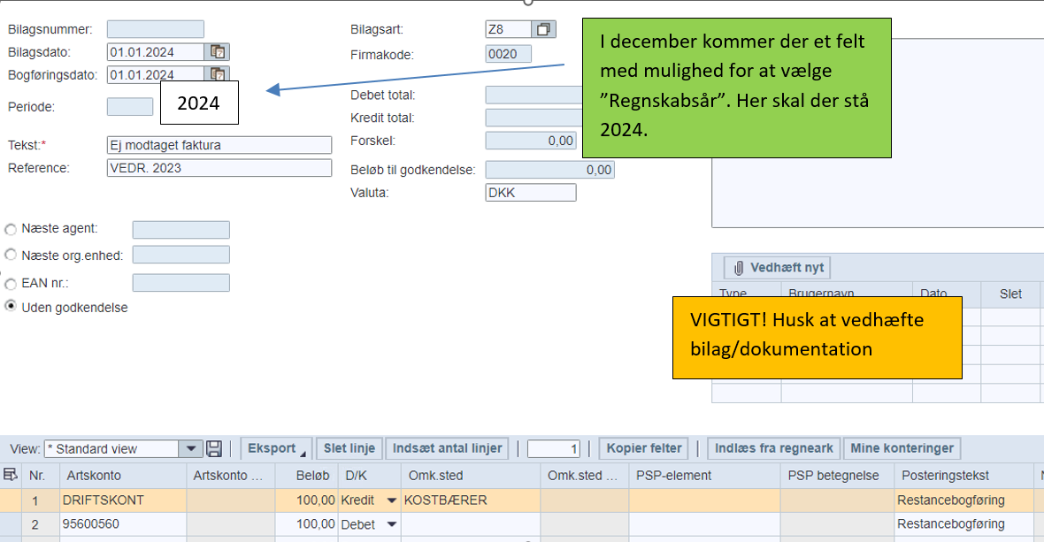
Økonomi ERFA 2023 -Eksempler på omposteringer
Omposteringsbilag 2(2):
Når fakturaen efterfølgende modtages i, skal den bogføres på samme driftskonto som den er restancebogført på.

